Slide 1

Notes:
www.4tons.com
Pr. Marcelo Augusto de Carvalho

Slide 2
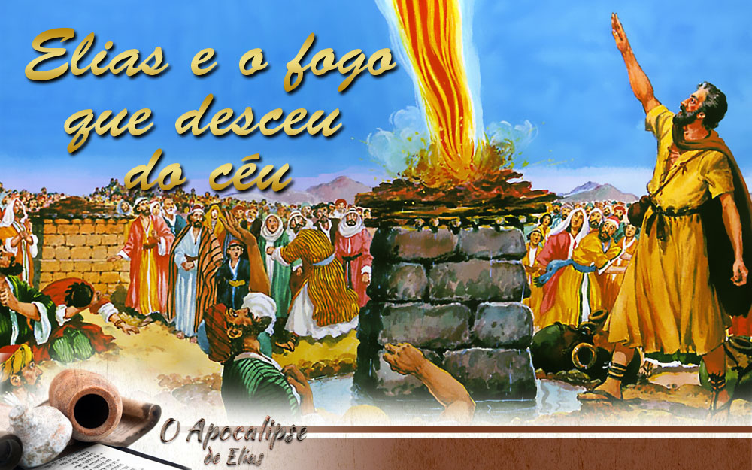

Slide 3

Então caiu fogo do Senhor, e consumiu o holocausto, e a lenha, e as pedras, e o pó, e ainda lambeu a água que estava no rego.
1 Reis 18:38

Slide 4

I – FOGO NA BÍBLIA

Slide 5
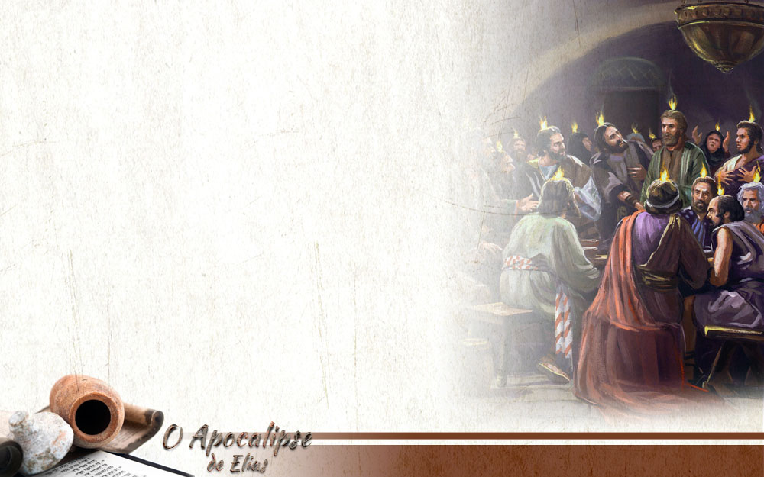
1
Na missão
de Jesus
Em Mateus 3:11 e Lucas 3:16, João Batista disse que, quando o Messias viesse, ele batizaria “com o Espírito Santo e com fogo”.

Slide 6
2
No
Pentecostes
“Ao cumprir-se o dia de Pentecostes, estavam todos reunidos no mesmo lugar; de repente veio do céu um som como de um vento impetuoso, e encheu toda casa onde estavam assentados. E apareceram, distribuídas entre eles, línguas como de fogo, e pousou uma sobre cada um deles. Todos ficaram cheios do Espírito Santo, e passaram a falar em outras línguas, segundo o Espírito lhes concedia que falassem”.
Atos 2:1-4

Slide 7
II – PROMESSA DO ENVIO DO ESPÍRITO

Slide 8
Em Malaquias, o “grande e terrível Dia do SENHOR” é precedido pelo envio do profeta Elias. Em Joel, esse dia é precedido por uma manifestação especial do derramamento do Espírito Santo (Jl 2:28-31) através da figura das chuvas temporã e serôdia
(Jl 2:23).

Slide 9
Pedro testificou que o primeiro cumprimento dessa manifestação especial do Espírito Santo ocorreu justamente por ocasião do Pentecostes (At 2:16-21). Essa foi a primeira chuva, a chuva temporã.

Slide 10
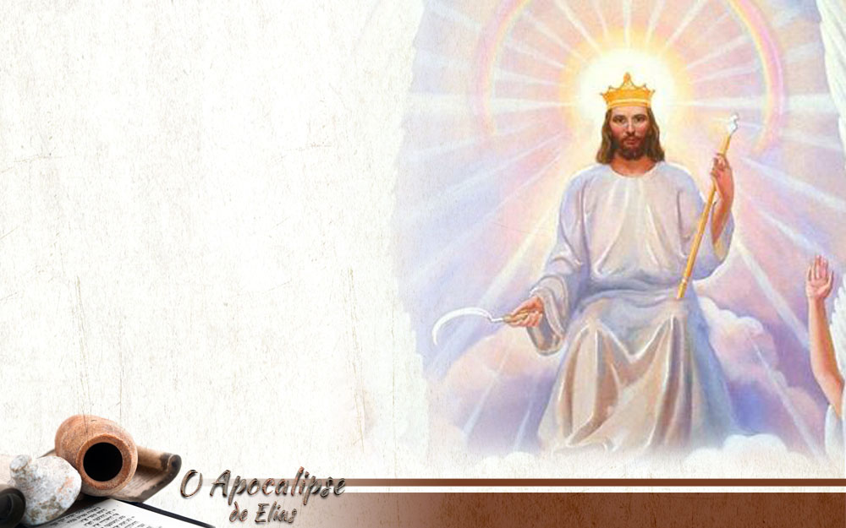
Em Apocalipse 14:14-16, aparece o Filho do Homem sentado sobre a nuvem com uma foice afiada na mão para ceifar a terra, mas
essa ceifa não aconteceria sem que antes caísse a chuva serôdia, antes
da vinda de Elias.

Slide 11
A promessa do envio do Espírito Santo aconteceria nas chuvas temporã e serôdia. A chuva temporã está ligada ao Pentecostes, a chuva
serôdia ao Elias profético, e ambas estão associadas ao derramamento
do Espírito Santo e do fogo.

Slide 12
III – O ESPÍRITO SANTO
E O FOGO

Slide 13
“Lembrai-vos da Lei de
Moisés, meu servo, a qual lhe prescrevi em Horebe para todo o Israel, a saber, estatutos e juízos”.
Malaquias 4:4

Slide 14

A lei que Deus prescreveu a Moisés em Horebe 4 aparece em Deuteronômio 4 a 6, e Êxodo 19 e 20. Existe um significado muito importante para com a forma e o momento em que Deus anunciou e prescreveu Sua lei.

Slide 15
1
A forma
A
Manifestação de fogo
B
O dedo de Deus

Slide 16

Quando Deus pronunciou a Sua lei no Sinai, Ele fez por meio de “fogo”, e quando a escreveu em tábuas de pedra, Ele usou o Seu próprio “dedo”. Ambos, o “fogo” e o “dedo de Deus”, são símbolos do Espírito Santo.

Slide 17
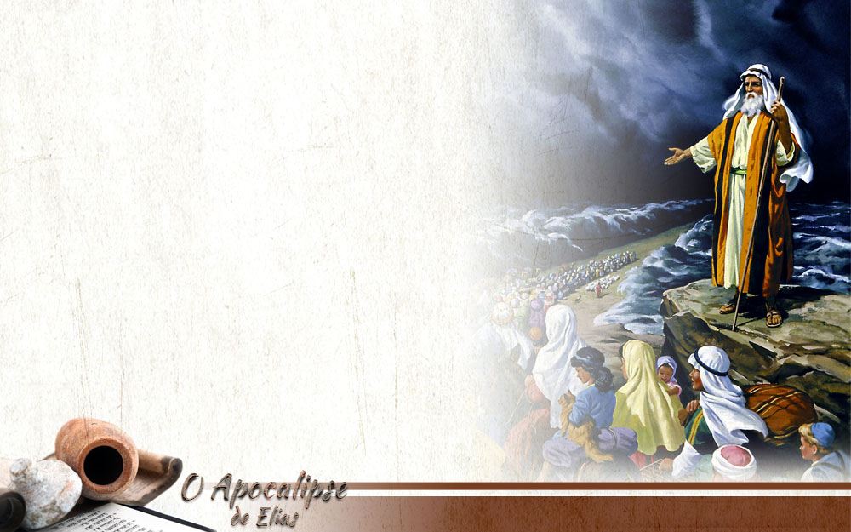
2
O momento
A libertação da escravidão do Egito é a libertação da escravidão do pecado pelo sangue de Cristo. Entretanto,
após a ressureição de Jesus, simbolizada pela Festa das Primícias, deveriam ser contadas sete semanas até a festa do Pentecostes.

Slide 18
IV –O PENTECOSTES E A LEI NO SINAI

Slide 19
1
O sonho
de Deus
O plano de Deus sempre foi que a Sua lei, que é a Sua aliança (Dt 4:13), estivesse gravada não somente em tábuas de pedra, mas no coração.

Slide 20
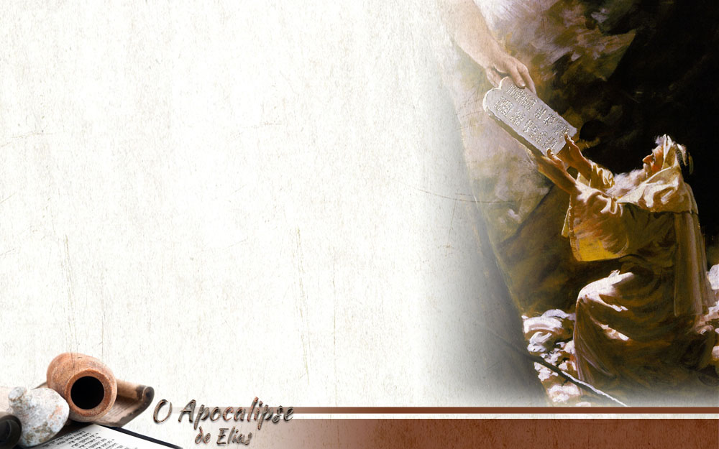
1
O sonho
de Deus
A aliança de Deus, que consta nos dez mandamentos, é uma aliança baseada em um relacionamento de amor. A própria lei de Deus pode
ser resumida na palavra AMOR: amor a Deus e amor ao próximo.

Slide 21
2
A chuva temporã
e a lei
No dia do Pentecostes, Deus renova Sua aliança com Seus filhos (Hb 8:8-10; 10:10-18). Aquilo que Deus realizou no Sinai, Ele operou novamente no Pentecostes. Deus realizou uma manifestação de “fogo” e, com o “Seu próprio dedo”, escreveu a Sua lei no coração dos discípulos. Esse é o selo do Espírito Santo!

Slide 22
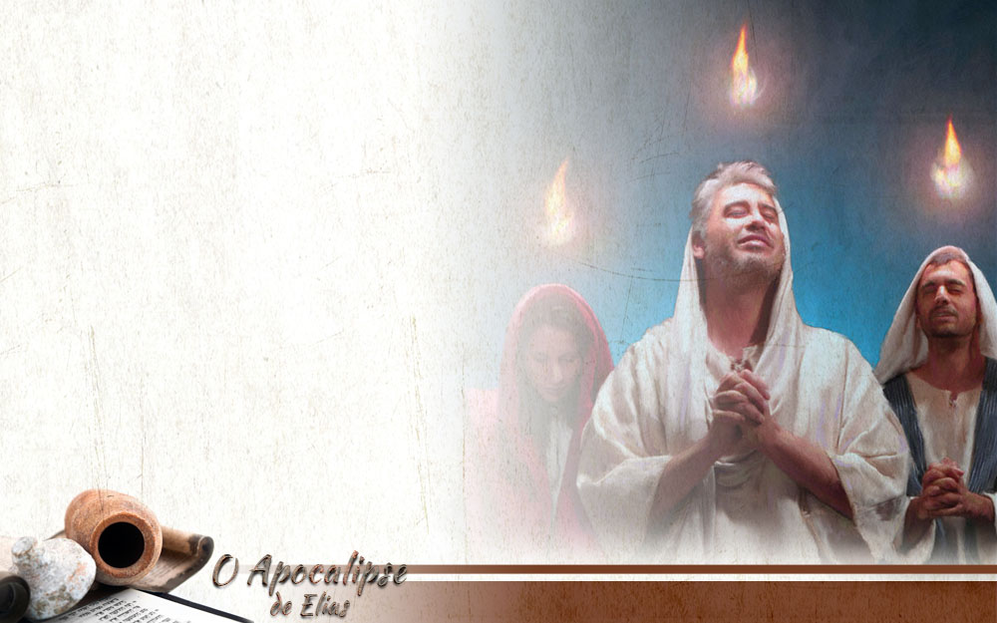
3
A chuva serôdia
e a lei
Assim como a chuva temporã teve seu cumprimento no dia do Pentecostes, vimos que essa era uma amostra do que Deus operaria no Elias profético por ocasião da chuva serôdia.

Slide 23
V – O ELIAS PROFÉTICO E O ESPÍRITO DE PROFECIA

Slide 24
A manifestação de fogo também pode ser vista em um dom especial do Espírito que seria concedido ao Elias profético. Segundo Apocalipse 12:17, o Elias profético seria caracterizado como os “que guardam os mandamentos de Deus e têm o testemunho de Jesus [...]”

Slide 25
Quando Deus, na Bíblia, apresenta uma profecia concernente a tempo, Ele sempre levanta um profeta por ocasião do cumprimento da profecia.

Slide 26
1
Noé
2
Abraão
3
Jeremias
4
Daniel

Slide 27
CONCLUSÃO

Slide 28
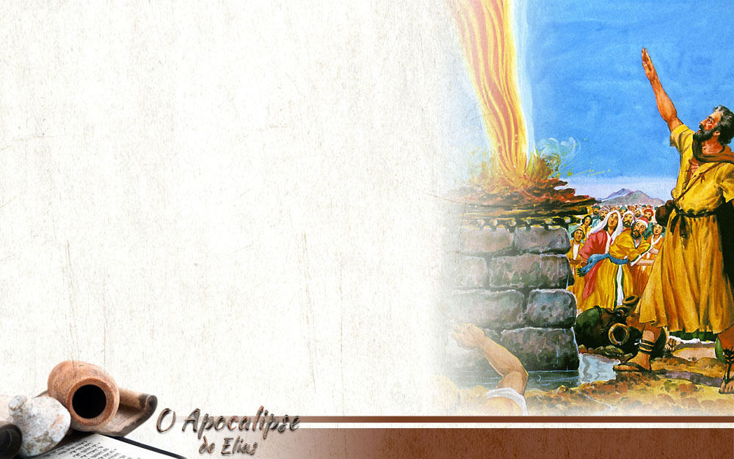
A profecia apresenta um fogo verdadeiro e um falso que desceram do céu. O verdadeiro fogo que desceu do céu nos dias de Elias está representado
na profecia como sendo uma obra sobrenatural do Espírito
Santo no Elias profético.

Slide 29
Cabe a nós nesse
momento da história, mais do que nunca, orar pela manifestação poderosa
do Espírito Santo através do derramamento da chuva serôdia.

